Slide 1

Straßenverkehrshilfe für Kinder
Gruppe 7: Maximilian Hörnis, Florian Schwarm, Dennis Rupprecht

Slide 2
Agenda
Problemstellung
Idee und Aufgaben
Verkehrszeichenerkennung
Klassifikation
Ergebnispräsentation
Fazit und Ausblick

Slide 3
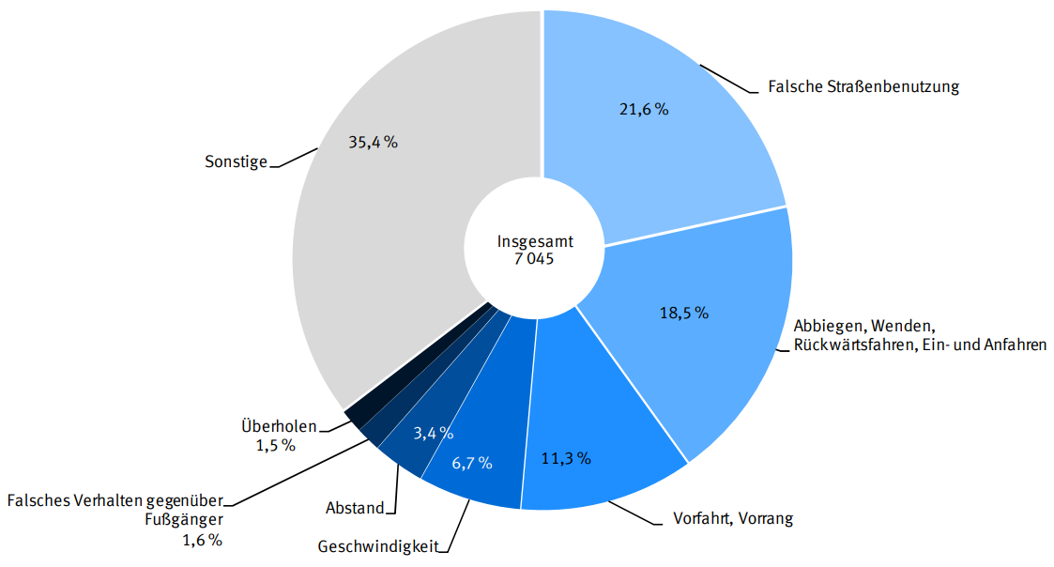
Problemstellung
Verunglückte Kinder: ung. 10.200 Kinder im Jahr 2018
11.3 % wegen Vorfahrt und Vorrang
Unfälle ohne Verletzungen nicht inbegriffen
Quelle: https://www.destatis.de/DE/Themen/Gesellschaft-Umwelt/Verkehrsunfaelle/Publikationen/Downloads-Verkehrsunfaelle/unfaelle-kinder-5462405187004.pdf?__blob=publicationFile

Slide 4
Problemstellung
Quelle i. A. an: https://de.statista.com/statistik/daten/studie/1106/umfrage/handybesitz-bei-jugendlichen-nach-altersgruppen/

Slide 5
Idee
Automatische Erkennung und Klassifizierung von Verkehrszeichen und Wiedergabe der Verkehrsregel in einer verständlichen Weise.

Slide 6
Aufgaben
Erkennen von Verkehrsschildern
Klassifizieren der Verkehrsschilder
Wiedergabe der Regelung
Dem Nutzer die Software bereitstellen

Slide 7

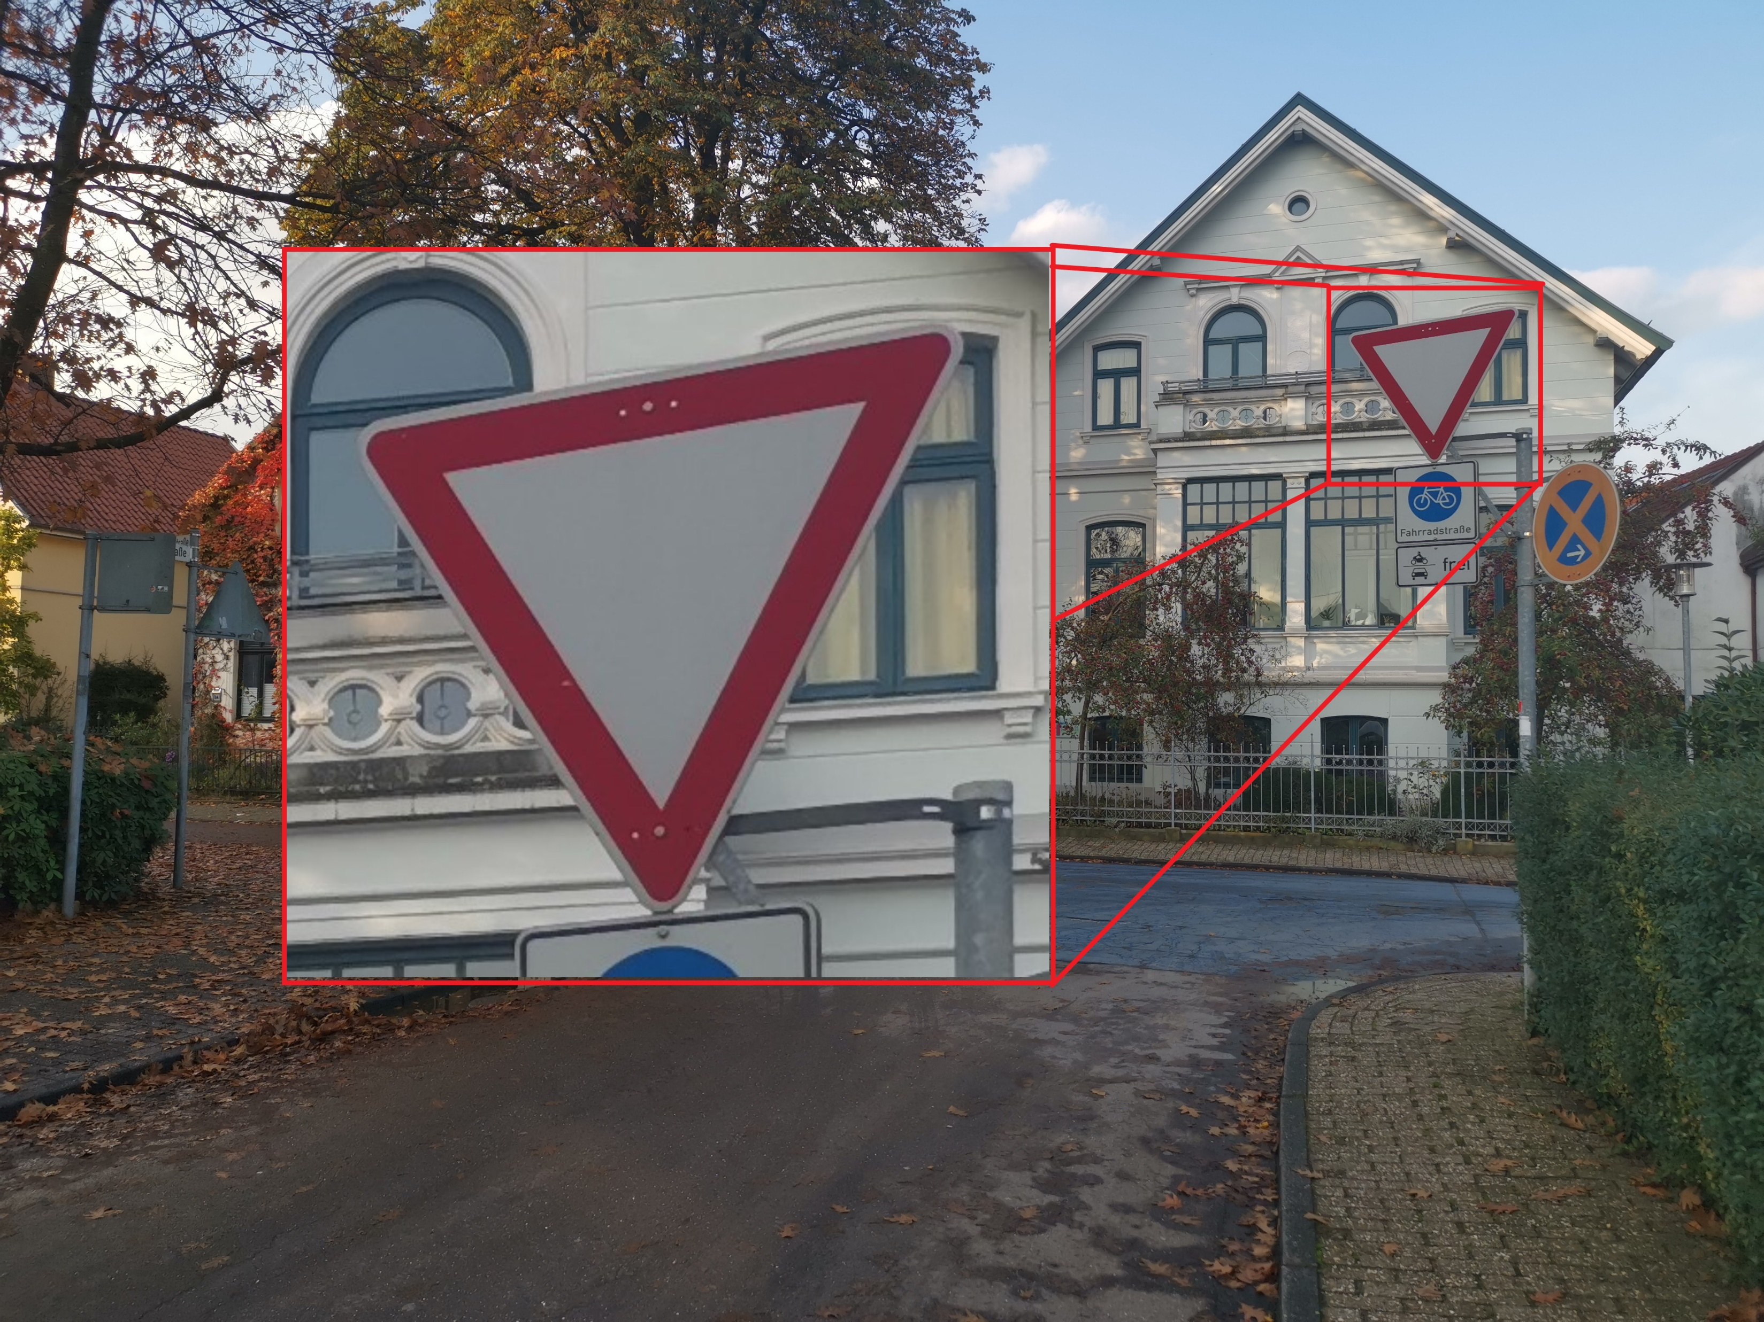
Verkehrszeichenerkennung
Umwandlung in den HSL-Farbraum
Auswahl des Farbspektrums (für rot, blau und gelb)
Ausschneiden von relevanten Bereichen

Slide 8
Klassifikation durch Countouren-Erkennung

Slide 9

Deep Learning - Datennutzung
Nutzen des GTSRB Datasets
Selektieren der Verkehrszeichen
Aussortieren von Daten
Data Augmentation
Angleichen

Slide 10

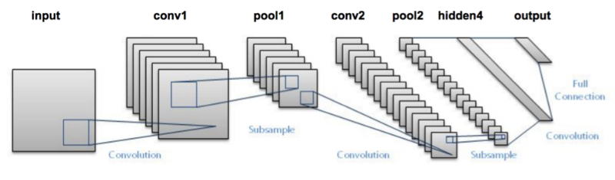
Deep Learning
Genutzte Technologie: Tensorflow
Aufbau eines Convolutional Neural Network
30 Durchläufe der Datenbasis (Epoches)

Slide 11

Verkehrszeichenerkennung
Überprüfen der Größe
Schild aus dem Ausschnitt mit Deep Learning Model erkennen
Wiedergabe der Verhaltensempfehlung

Slide 12

Ergebnispräsentation
Ihnen wird jetzt die Demo präsentiert.

Slide 13
Fazit
Erkennung von Bildern unter erschwerten Bedingungen fehleranfällig
Hintergründe manchmal schwierig zu unterscheiden
Grundlegende Bilder werden richtig erkannt

Slide 14
Ausblick
Applikation mit direkter Analyse (In Arbeit)
Verbesserung der Schilderkennung
Einbeziehen aussortierter Schilder
Erhöhung/Verbesserung der Datenbasis

Slide 15
Quellen
Statistisches Bundesamt: https://www.destatis.de/DE/Themen/Gesellschaft-Umwelt/Verkehrsunfaelle/Publikationen/Downloads-Verkehrsunfaelle/unfaelle-kinder-5462405187004.pdf?__blob=publicationFile

Slide 16
Zusatzmaterial

Slide 17
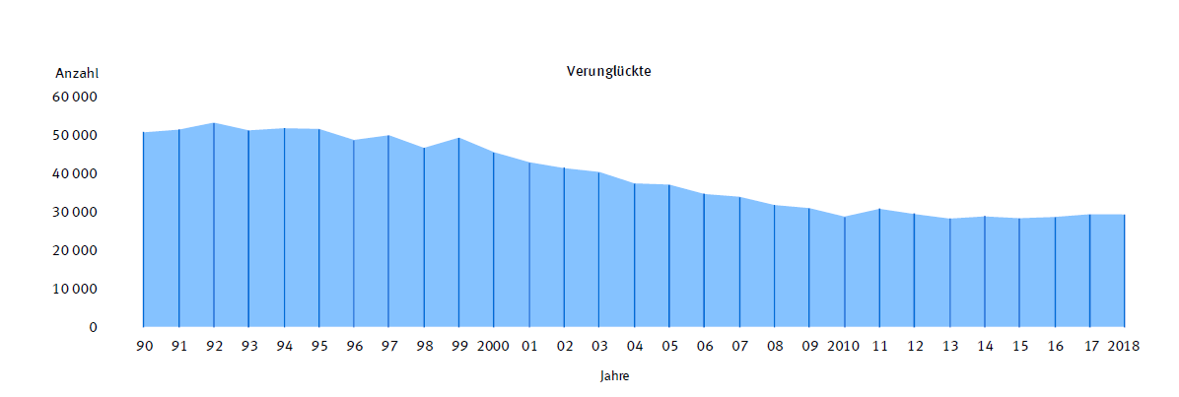
Verunglückte Kinder im Starßenverkehr unter 15 in Jahren
Quelle: https://www.destatis.de/DE/Themen/Gesellschaft-Umwelt/Verkehrsunfaelle/Publikationen/Downloads-Verkehrsunfaelle/unfaelle-kinder-5462405187004.pdf?__blob=publicationFile

Slide 18
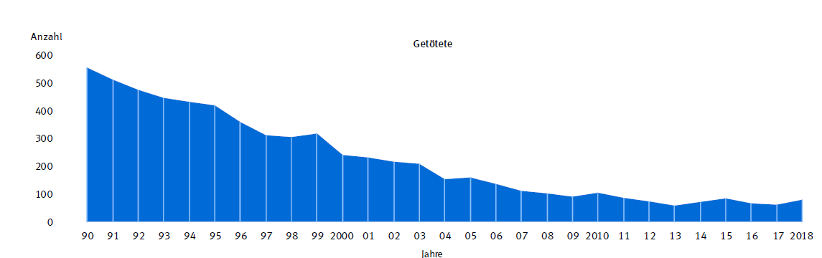
Getötete Kinder unter 15
Quelle: https://www.destatis.de/DE/Themen/Gesellschaft-Umwelt/Verkehrsunfaelle/Publikationen/Downloads-Verkehrsunfaelle/unfaelle-kinder-5462405187004.pdf?__blob=publicationFile

Slide 19
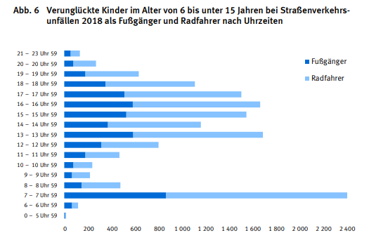
Verunglückte Kinder nach Uhrzeiten
Quelle: https://www.destatis.de/DE/Themen/Gesellschaft-Umwelt/Verkehrsunfaelle/Publikationen/Downloads-Verkehrsunfaelle/unfaelle-kinder-5462405187004.pdf?__blob=publicationFile

Slide 20
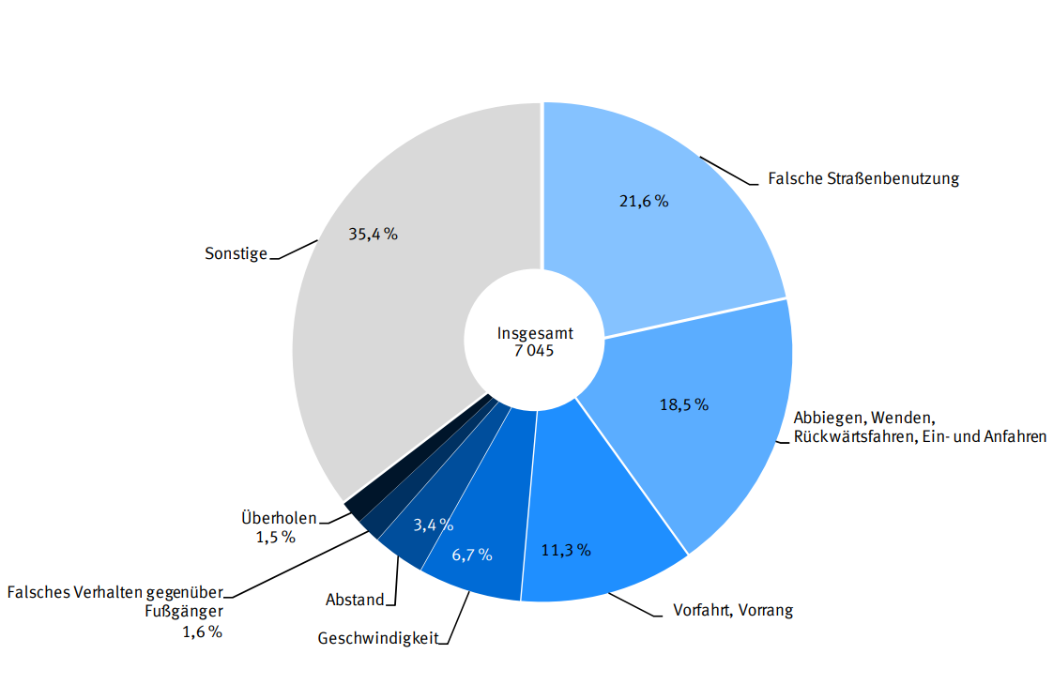
Gründe für Verkehrsunfälle bei Kindern unter 15 Jahren
Quelle: https://www.destatis.de/DE/Themen/Gesellschaft-Umwelt/Verkehrsunfaelle/Publikationen/Downloads-Verkehrsunfaelle/unfaelle-kinder-5462405187004.pdf?__blob=publicationFile

Slide 21
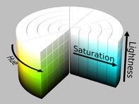
HSL-Farbraum
Quelle: https://upload.wikimedia.org/wikipedia/commons/thumb/6/6b/HSL_color_solid_cylinder_saturation_gray.png/197px-HSL_color_solid_cylinder_saturation_gray.png

